Slide 1
Forelesning 2

Slide 2
Mandag
Eksperiment ca. 1900 tvinger frem nye retninger i fysikken: relativitetsteori og kvantefysikk.
Bryter med sentrale begrep i klassisk fysikk:
  Kontinuitet.
  Determinisme.
  Lokal realisme (virkelighet).
Vi bør bruke fornuftige enheter for å regne rett: eV for energi og nm/ns for lengde/tid.

Slide 3
I dag
Plancks kvantiseringshypotese.
Fotoelektrisk effekt.

Slide 4
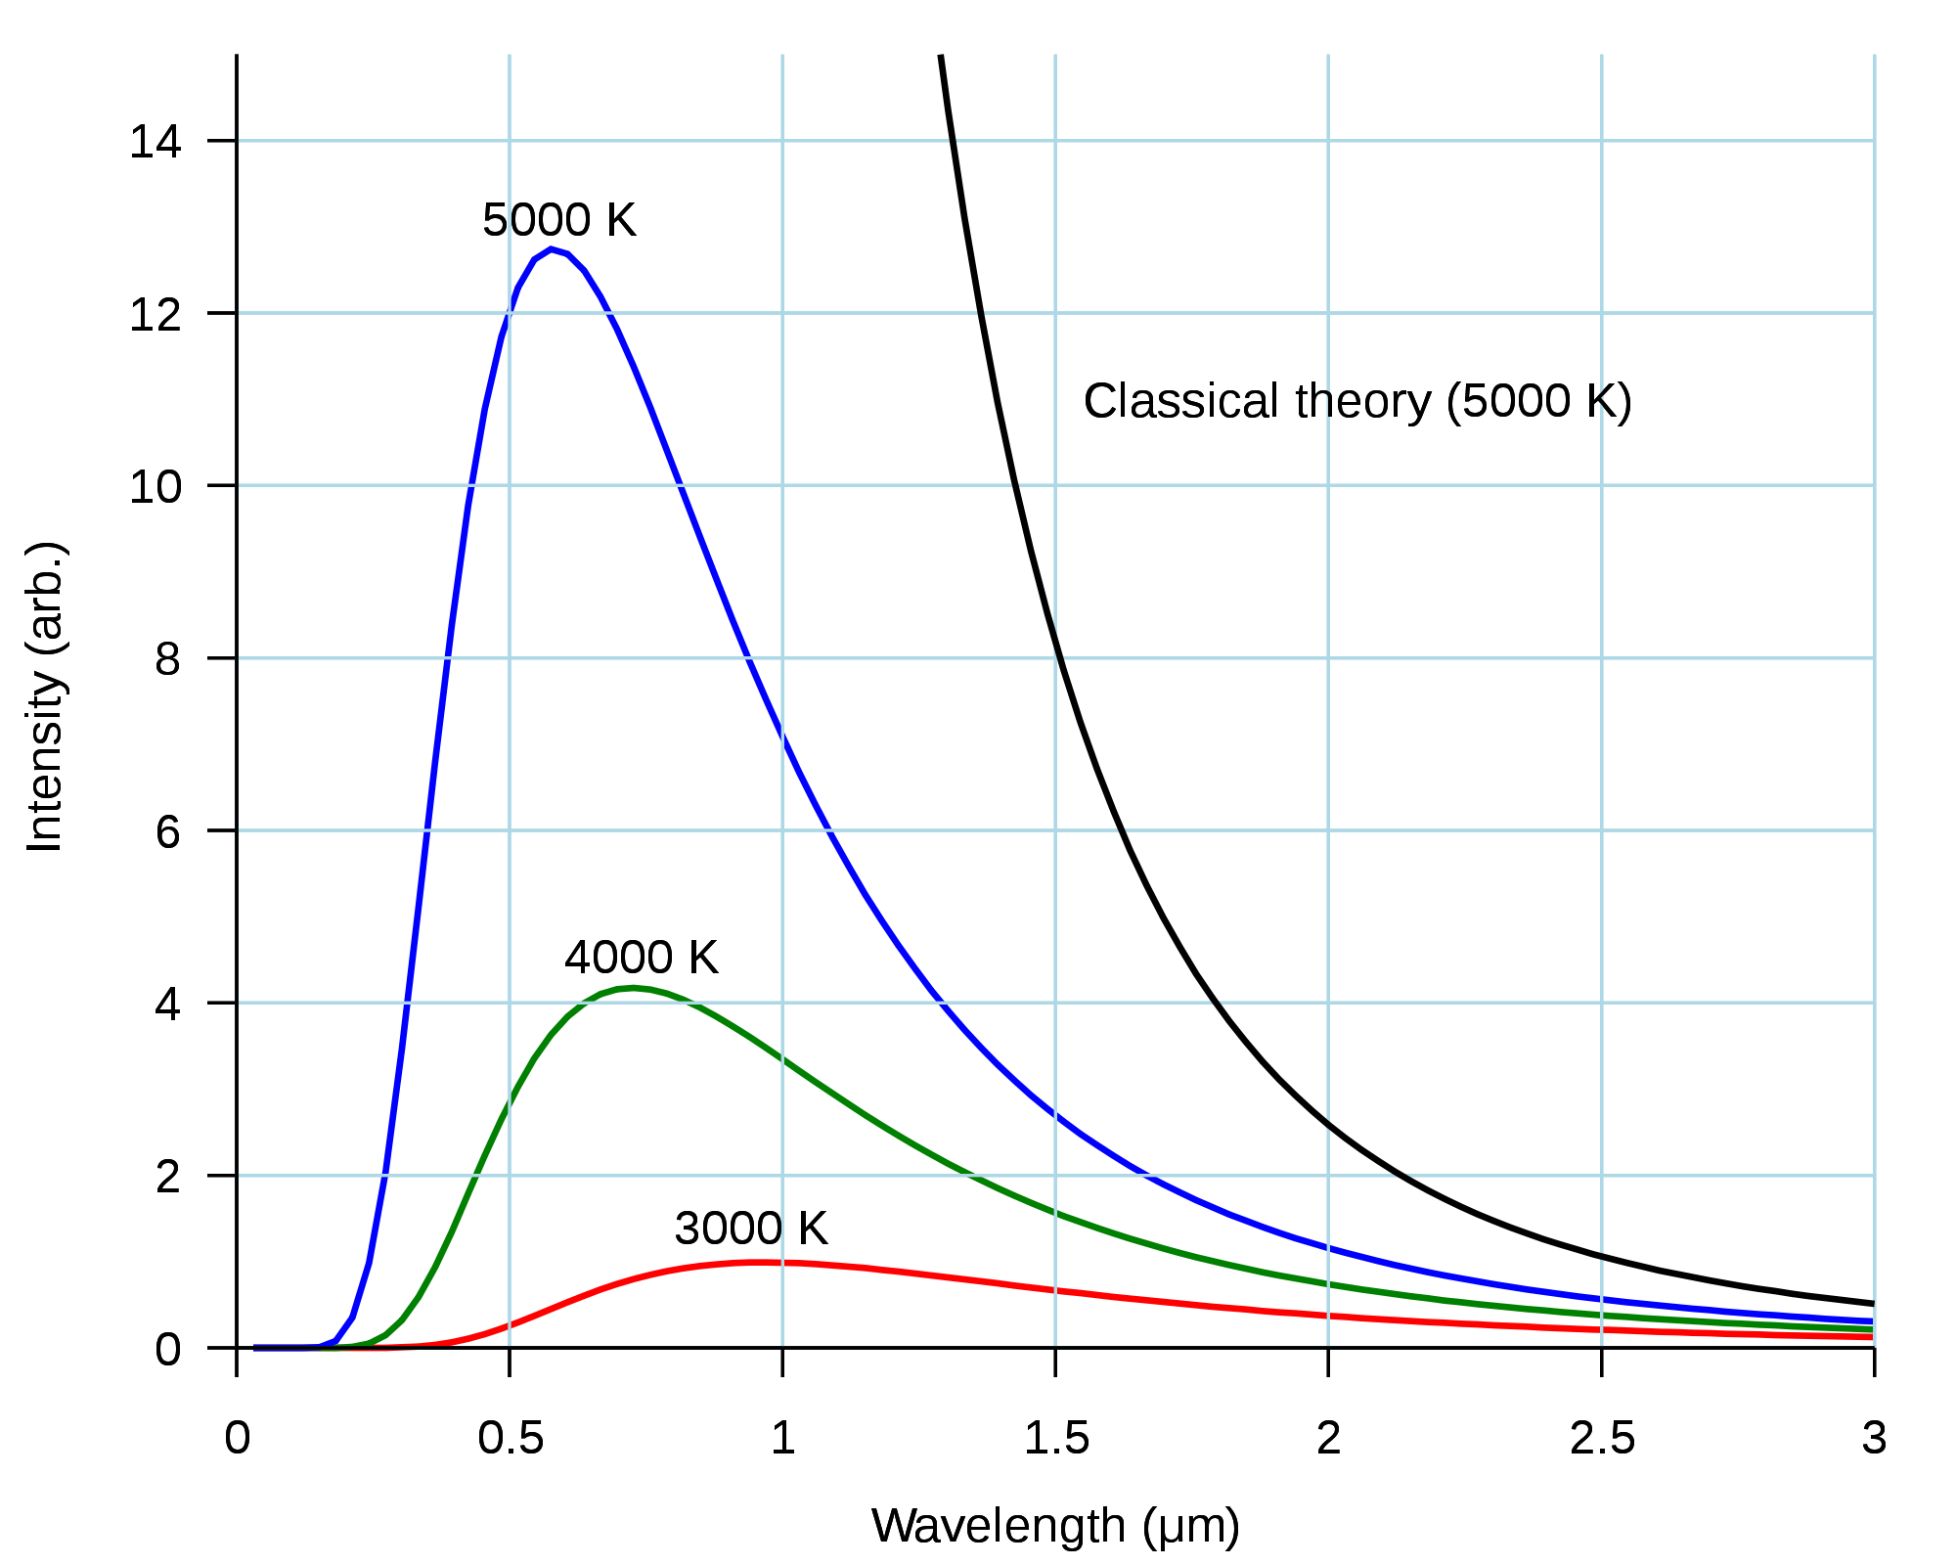
Sort-legeme stråling
“Do not all fix’d Bodies, when heated beyond a certain degree, emit Light and shine; and is not this Emission perform’d by the vibrating motion of its parts? “
[Newton, Opticks, 1704]
Notes:
Hva er det som egentlig sender ut strålingen? Oscillerende ladninger. (Temperatur er oscillasjon.)

Slide 5
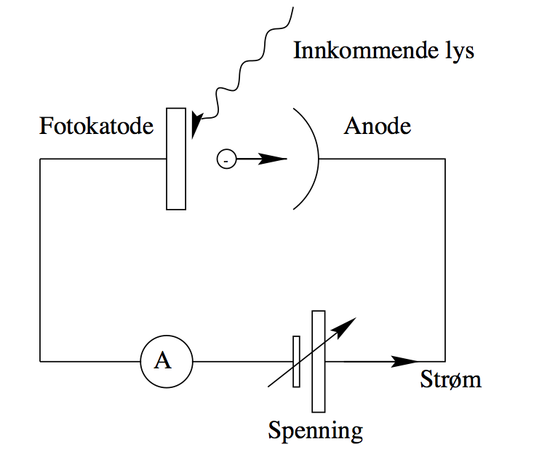
Fotoelektrisk effekt

Slide 6
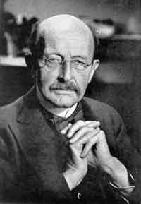
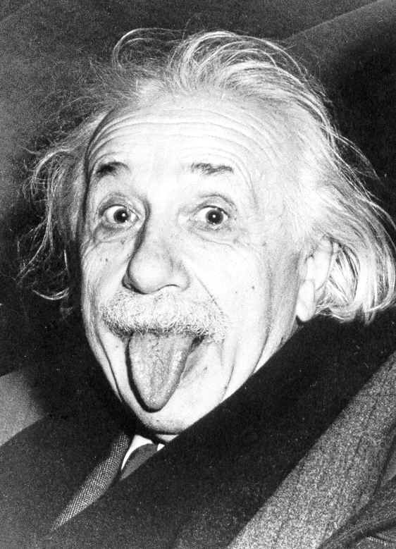
Fotoelektrisk effekt
“Vi kan si at der knapt finnes noe vesentlig problem innenfor moderne fysikk, hvor Einstein ikke har gitt et vesentlig bidrag. At han noen ganger kan ha 'skutt over mål' i sine spekulasjoner, som f.eks. når det gjelder hypotesen om lyskvanter, bør ikke brukes mot ham. Det er ikke mulig å introdusere fundamentalt nye ideer, selv i de mest eksakte vitenskapene, uten å ta en sjanse av og til...”
Planck
Einstein
[1913]
Notes:
Planck om Einstein i brev til det Prøyssiske Vitenskapsakademi.

Slide 7
Oppsummering
Plancks kvantiseringshypotese.
  Det er nødvendig å anta diskret energiverdier for oscillatorer som utveksler elektromagnetisk energi.
  Kvanteeffekter viktige ved høy frekvens (energi) og lav temperatur. h → 0 gir klassisk fysikk.
Fotoelektrisk effekt.
  Observert øvre kintetisk energi kan forstås dersom lyset består av enkeltkvanta med bestemt energi.
  En minste frekvens kan forstås dersom lyset har energi E = hν slik at

Slide 8
Neste uke
Röntgenstråling.
Comptonspredning – mer om kvantisert lys.
Problemer med atommodellen.
Bohrs modell – kvantiserte elektroner.

